Slide 1
Apprendimento non supervisionato per l’identificazione di contesti di Freezing of Gait (FOG) in pazienti affetti da Morbo di Parkinson
Laureando - Alessandro Fuser VR405372
Notes:
Salve, sono Alessandro Fuser e oggi sono qui per parlarvi del mio lavoro di tesi riguardante l'apprendimento non supervisionato per l'identificazione dei contesti di Freezing of Gait, in breve FOG, in pazienti affetti da Morbo di Parkinson.

Slide 2
Agenda
Definizione del problema del Freezing of Gait
Stato dell’arte
Obiettivi della tesi
Metodologia seguita
Risultati sperimentali
Conclusione e sviluppi futuri
Notes:
Innanzitutto, verrà fornita una definizione del problema chiamato Freezing of Gait e verranno presentati gli studi che sono stati condotti da punto di vista informatico per l’identificazione di tale sintomo nel paziente. Verranno poi elencati gli obiettivi che si prefigge questa tesi e la metodologia che è stata seguita per raggiungere tali obiettivi. Infine, verranno esposti i risultati sperimentali che sono stati ottenuti ed i possibili sviluppi futuri per continuare il lavoro svolto.

Slide 3
Freezing of Gait
«è come se i piedi rimanessero, per qualche istante, incollati al suolo con la conseguente impossibilità di eseguire il passo successivo».
Notes:
Come molti di noi purtroppo sanno, il Parkinson è una malattia neurodegenerativa che influisce e limita i movimenti di una persona. Tra i vari sintomi di questa malattia, uno dei più importanti è il Freezing of Gait. Questo viene chiamato anche congelamento o blocco motorio ed è una temporanea, improvvisa ed involontaria incapacità di iniziare o proseguire un movimento. Le persone che ne soffrono affermano che “è come se i piedi rimanessero, per qualche istante, incollati al suolo con la conseguente impossibilità di eseguire il passo successivo”. Questo può portare a diversi problemi, tra cui quello della caduta, in quanto, mentre gli arti inferiori si bloccano, il busto tende a proseguire nel movimento prefissato e quindi sussiste il rischio dello sbilanciamento posturale.

Slide 4
Stato dell’arte
SUPERVISIONATO
NON SUPERVISIONATO
Tesi
3 CLASSI
Mazilu et al. (2013)
Albero di Decisione
F1-score 70%
Rodriguez et al. (2017)
Support Vector Machines
Accuratezza 90%
Alrichs et al. (2015)
Support Vector Machines
Accuratezza 90%
2 CLASSI
Niazmand et al. (2011)
Basato su Soglie
Accuratezza 85.3%
Moore et al. (2008)
Basato su Soglie
Accuratezza 78.3%
Notes:
Allo stato attuale, gli studi che sono stati condotti dal punto di vista informatico riguardano l’identificazione degli episodi di Freezing mediante degli approcci supervisionati, ossia utilizzando dei dati etichettati da un medico, raggiungendo una buonissima accuratezza. Un lavoro ha introdotto una nuova classe, da loro chiamata preFOG, che dovrebbe racchiudere i movimenti precedenti ad un blocco motorio. Il nostro lavoro si vuole concentrare, invece, su un approccio non supervisionato usando la classe preFOG, al fine di sostituire il medico nell’etichettatura dei dati, velocizzando ed automatizzando così il processo di identificazione.

Slide 5
Obiettivi tesi
L’obiettivo principale in cui la tesi si inserisce è di realizzare un dispositivo indossabile per evitare FOG
Studio sulle classi fornite dal dataset e del preFOG;
Sviluppo di un approccio non supervisionato per l’etichettatura dei dati;
Classificazione per identificare le occorrenze di preFOG su nuovi dati
Notes:
L’obiettivo principale in cui la tesi si inserisce è di realizzare un dispositivo indossabile per evitare FOG, il quale raccoglie dati da degli accelerometri posizionati sul corpo del paziente e lo stimola sensorialmente in caso di identificazione di un blocco motorio. Per procedere in questa direzione, sono stati perseguiti i seguenti obiettivi: primo, studiare le classi fornite dal dataset e le loro relazioni, soprattutto del preFOG; secondo, lo sviluppo di un approccio non supervisionato per l’etichettatura dei dati per l’automatizzazione di questo processo; infine, classificare dei nuovi dati al fine di identificare le occorrenze di preFOG e FOG in questi.

Slide 6
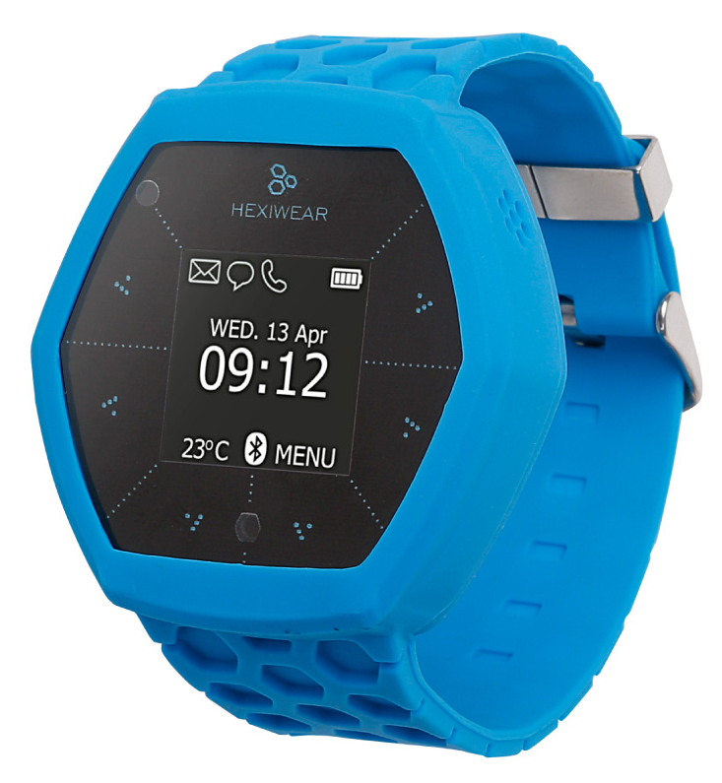
Obiettivi della tesi
Elaborazione
Dispositivo indossabile
Dispositivo indossabile
Generazione dataset
Sistema Real-Time
Raccolta dati ad intervalli
Raccolta dati
Divisione dei dati usando studio intervalli
Studio dei dati
Classificatore
Clustering
Allenamento classificatore
Identificazione preFoG
Dati etichettati
Classificatore allenato
Stimolo sensoriale
Notes:
L’obiettivo principale si può riassumere nel seguente schema, nel quale il dispositivo indossabile raccoglie i dati ed usando l’approccio non supervisionato li etichetta, generando quindi dei dataset. Su questi viene poi allenato un classificatore che, in tempo reale, prendendo nuovi dati dal dispositivo indossabile, riconosce le istanze di preFOG e fornisce uno stimolo sensoriale al paziente.

Slide 7
Metodologia - Fase 1
X,Y,Z ACC
MEDICO
DATASET
VETTORIZZAZIONE
DISCRIMINANTE LINEARE
STUDIO
CLASSI
x1 y1 z1 x2 y2 z2 x3 y3 z3 C
x1 y1 z1 x2 … xl yl zl C
F1 F2 F3 F4 … Fm
1
2
3
4
..n
1
2
3
4
..n/l
1
2
...
...
Notes:
La fase 1, che si prefigge l’obiettivo di studiare le classi del dataset, creato con i dati provenienti da accelerometri e la supervisione di un medico, per prima cosa vettorizza tali dati, per cui prende un sottoinsieme di dati e li pone in un unico vettore. Questi vengono poi studiati da un discriminatore lineare, il quale calcola delle feature, o caratteristiche, utili ad evidenziare una qualche divisione tra le varie classi.

Slide 8
Metodologia - Fase 2
X,Y,Z
ACC
PRE
PROCESSAMENTO
SCELTA
INTERVALLO TEMPORALE
CALCOLO
FEATURE STATISTICHE
ETICHETTE
ALGORITMI DI CLUSTERING
x1 y1 z1 x2 y2 z2 x3 y3 z3
F1 F2 F3 F4 … Fm
E
1
2
3
4
..n
1
2
3
4
..
n/l
1
2
3
4
..
n/l
...
...
Notes:
La fase 2, invece, al fine di etichettare in automatico i dati senza supervisione, dopo una prima fase di pre processamento dei dati, conduce uno studio sulla scelta degli intervalli temporali, ossia quanti dati prendere per un vettore e quanta sovrapposizione avere tra tali dati. Usando tale divisione, vengono calcolate delle feature statistiche quali minimo, massimo, varianza, energia, etc e, questa matrice di caratteristiche del segnale, vengono date in input a degli algoritmi di clustering, quali c-means, reti neurali e k-means, il quale ha portato ad i migliori risultati. Questi forniscono, come output, delle etichette, che rappresentano l’assegnazione dei dati alle varie classi.

Slide 9
Metodologia - Fase 3
DATASET
DISCRIMINANTE LINEARE
ALLENAMENTO CLASSIFICATORE
STIMOLO SENSORIALE
IDENTIFICAZIONE PREFOG
X,Y,Z
ACC
x1 y1 z1 x2 y2 z2 x3 y3 z3 C
F1 F2 F3 F4 … Fm
KNN
x1 y1 z1 x2 y2 z2 x3 y3 z3 C
1
2
3
4
..n
1
2
1
2
3
4
..
x1 y1 z1 x2 y2 z2 x3 y3 z3
1
2
3
4
..
...
...
Notes:
La fase 3, il cui scopo è classificare nuovi dati, studia i dati di un dataset a questo punto etichettato e passa le feature ricavate dal discriminatore lineare ad un classificatore, il quale si allena su tali dati al fine di imparare a riconoscere le varie istanze di preFOG, FOG e NOFOG. Una volta allenato, viene testato su dei nuovi dati e li etichetta, identificando quindi le occorrenze di preFOG e, in un contesto real time, fornisce uno stimolo sensoriale attraverso il dispositivo indossabile.

Slide 10
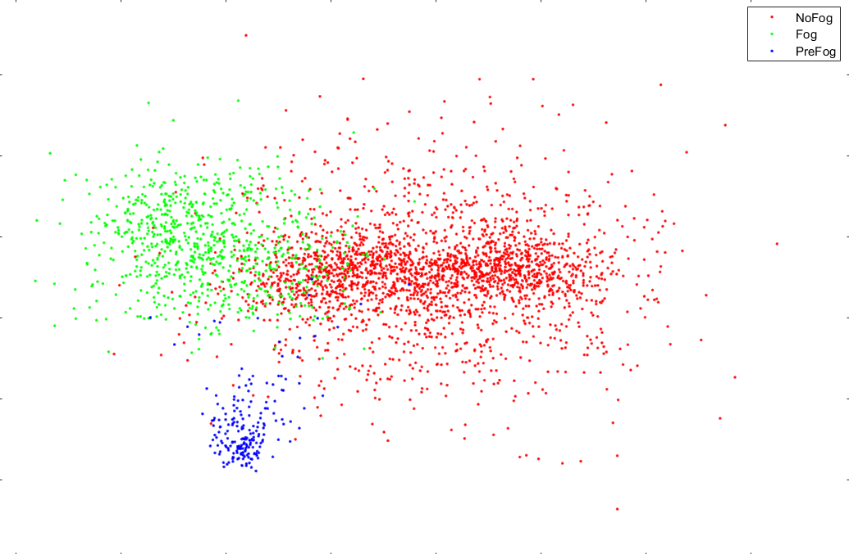
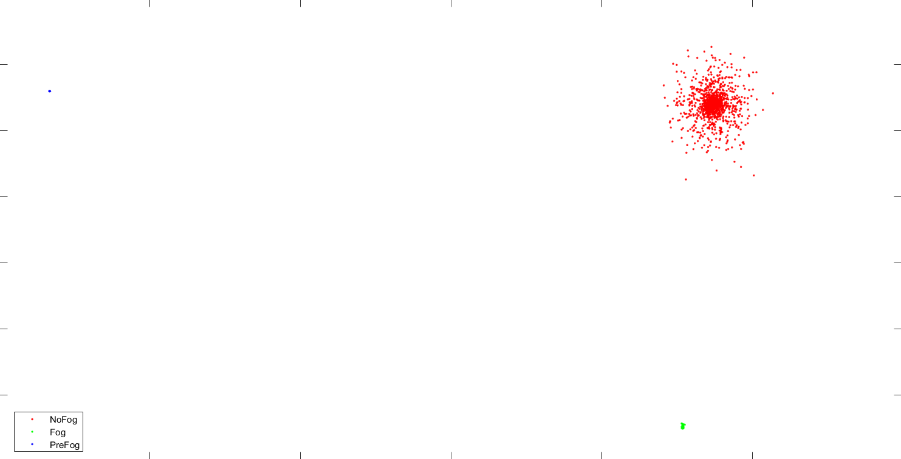
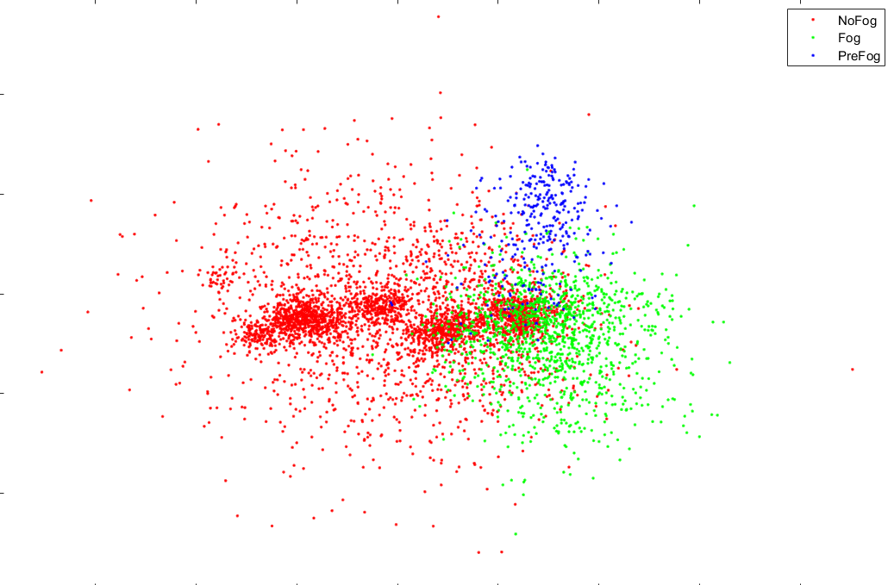
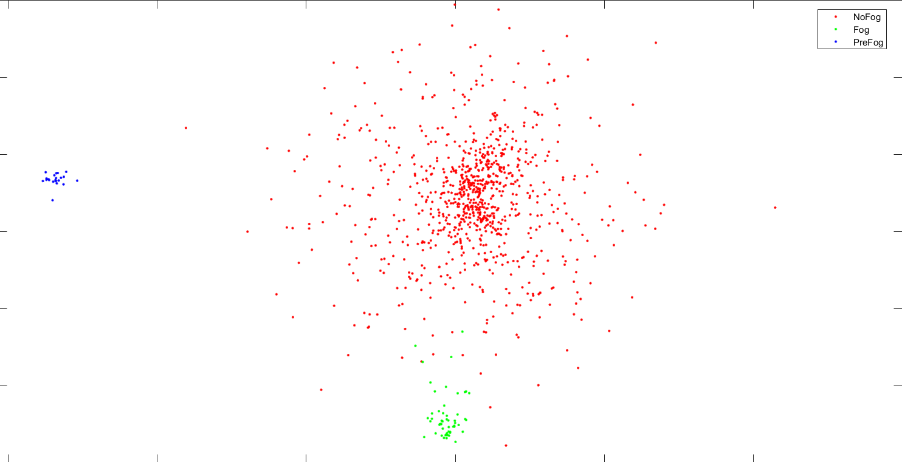
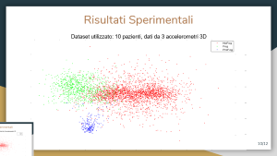
Risultati Sperimentali
Dataset utilizzato: 10 pazienti, dati da 3 accelerometri 3D
Notes:
Il dataset che è stato utilizzato comprende 10 pazienti, 8 dei quali presentano episodi di Freezing. I dati sono stati raccolti da 3 accelerometri triassiali posizionati sulla caviglia, sul ginocchio e sulla schiena del paziente. La prima fase di studio delle classi ci ha portati ad una buona divisione dei dati appartenenti alle varie classi, come si può vedere in figura, sia usando i dati dei singoli pazienti che prendendoli tutti contemporaneamente. Sfruttando lo studio della fase 2 sulla divisione temporale, tuttavia, si è arrivati ad avere una divisione ancora migliore, sia nel caso dei singoli pazienti che in quello di tutti i pazienti contemporaneamente.

Slide 11
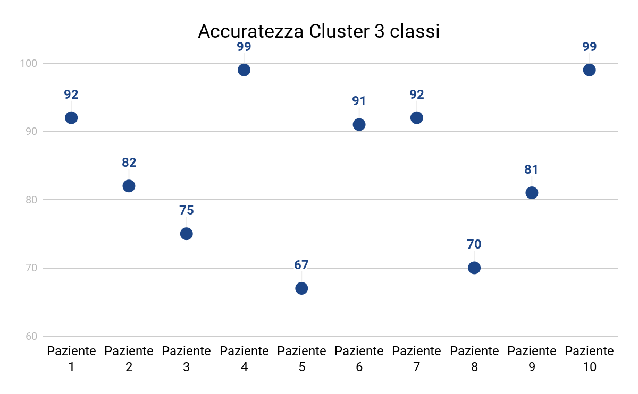
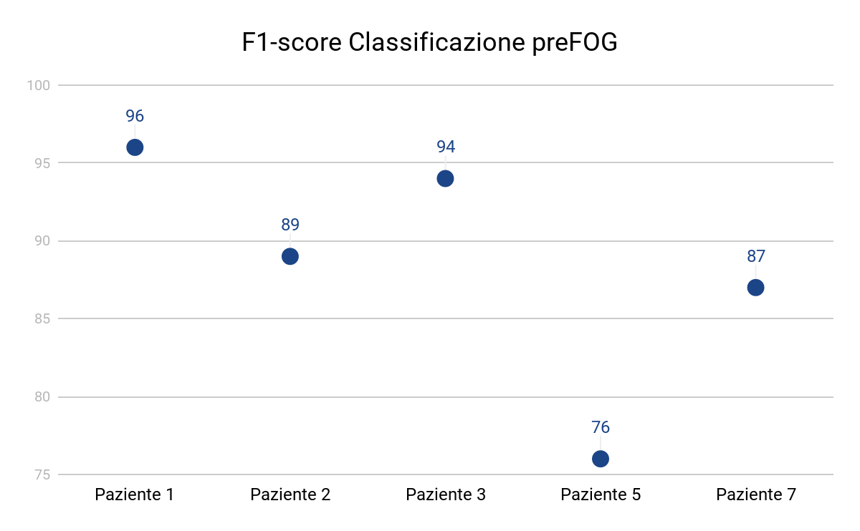
Risultati Sperimentali
Miglioramento del F1-score
Sostituzione del medico promettente
Notes:
L’etichettatura dei dati non supervisionata sembra molto promettente, in quanto fornisce un’accuratezza di divisione in classi sempre superiore al 70%, con casi superiori al 90%. La fase 3, per la previsione di nuovi dati, migliora l’unico studio presenta in letteratura per la classe preFOG, avendo un valore di F1-score, ossia la media armonica tra le metriche di precisione e recupero, superiore al 75%, contro un massimo del 70% del lavoro presente nello stato dell’arte.

Slide 12
Conclusioni e Sviluppi Futuri
APPROCCIO NON SUPERVISIONATO
STUDIO DIVISIONE AD INTERVALLI TEMPORALI
CLASSIFICAZIONE NUOVI DATI
REAL TIME
Notes:
Concludendo, è stato presentato un approccio non supervisionato per l’etichettatura dei dati, il quale può essere sicuramente migliorato in lavori futuri, ed è stato fornito anche uno studio sulla divisione ad intervalli temporali dei dati. Inoltre, è stato condotto una classificazione di nuovi dati che ha migliorato quanto presente in letteratura, ma che può anche questo essere ulteriormente perfezionato. Il lavoro futuro sicuramente più interessante è l’inserimento di tali meccanismi in un dispositivo indossabile per attuare la previsione in contesti real time.
Grazie dell’attenzione, se avete domande sono a vostra disposizione.

